Slide 1
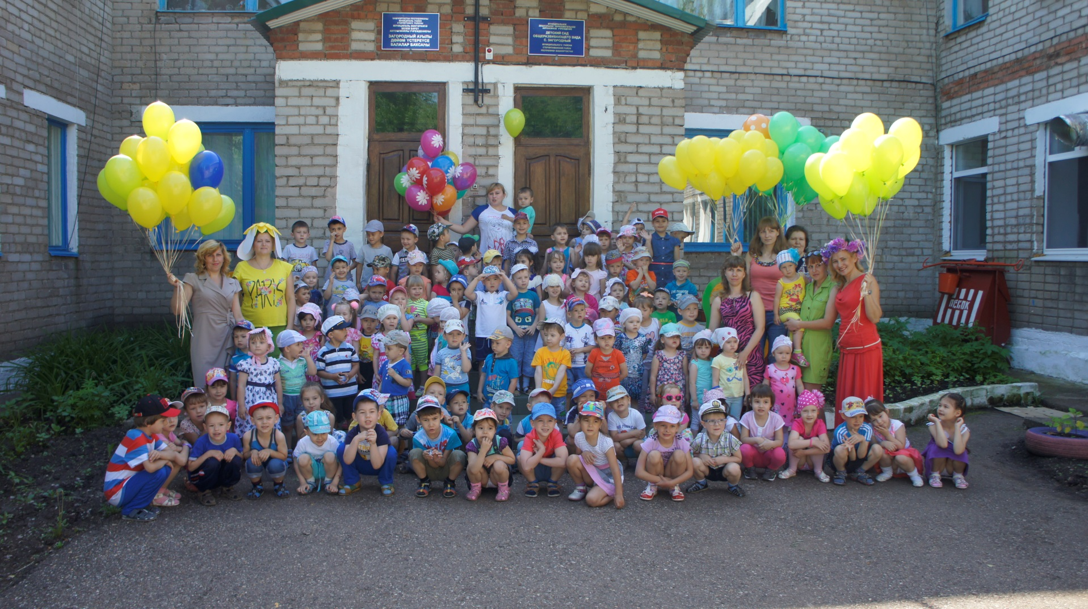



Муниципальное дошкольное образовательное автономное учреждение детский сад общеразвивающего вида
с. Загородный муниципального района Стерлитамакский район

Slide 2
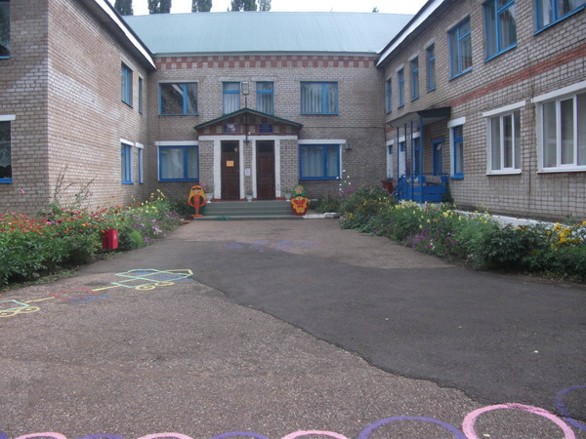
Двухэтажное типовое здание. Детский сад основан в 1982 году и по проекту рассчитан на 172 места.. Ежегодно в учреждении функционирует 8 групп:
Имеется музыкальный зал, физкультурный зал , медицинский кабинет ,процедурный кабинет, изолятор

Slide 3
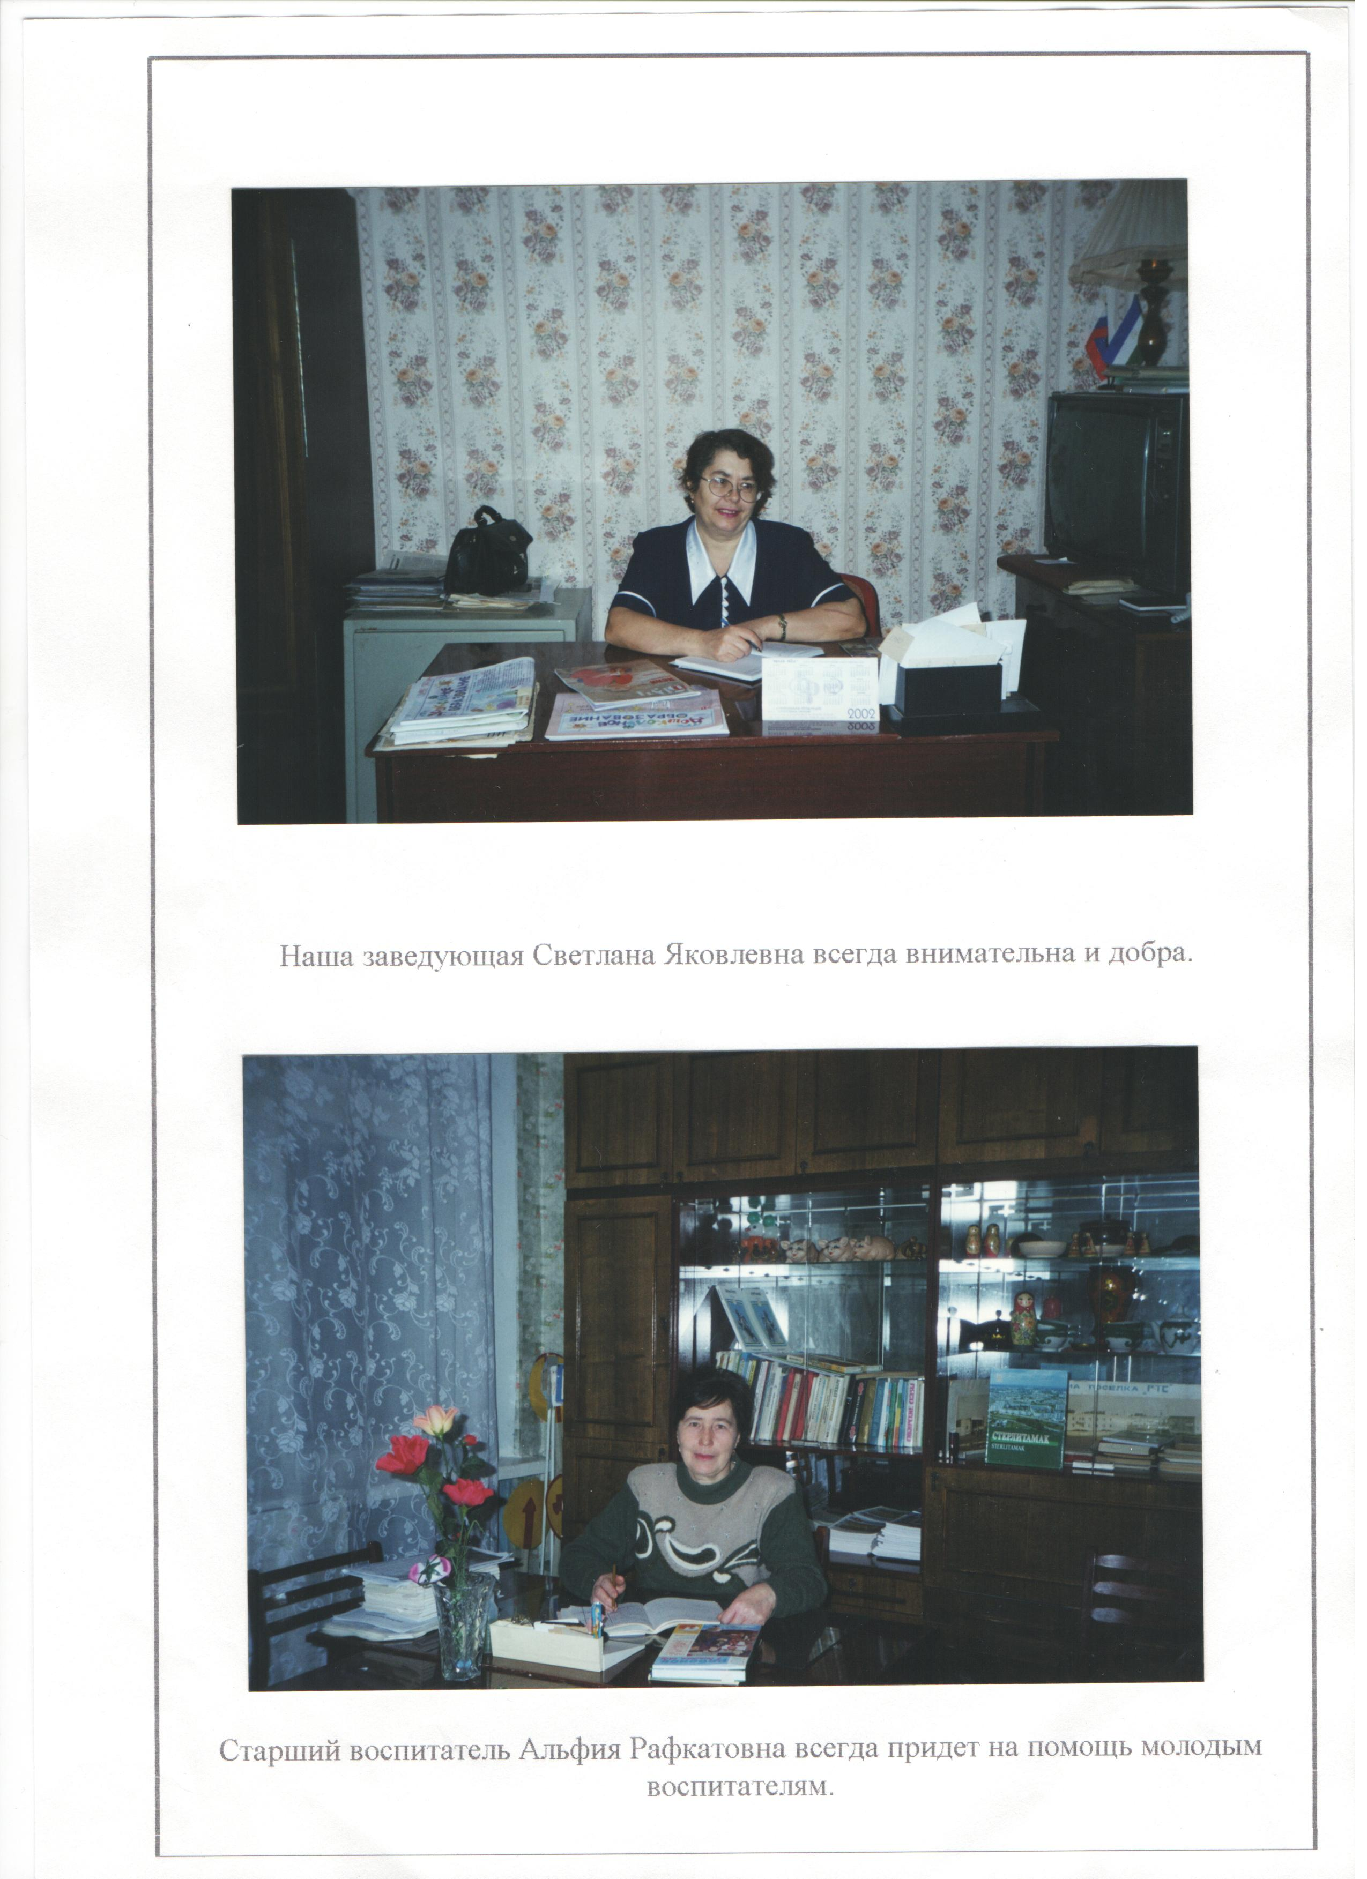
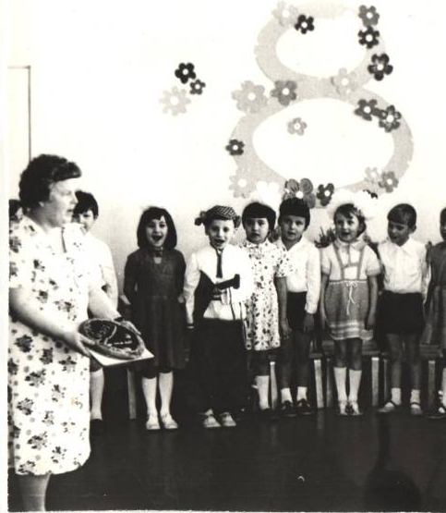
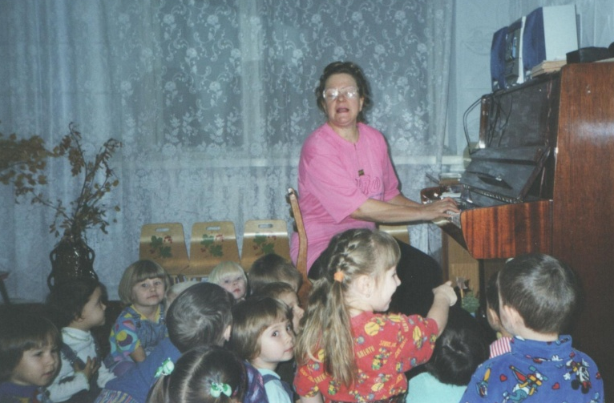
Историческая справка
Детский сад с. Загородный был открыт 1 июня 1982 г. С этого дня каждое утро, около 200 детей в сопровождении пап и мам приходят сюда, где встречают их заботливые воспитатели и помощники воспитателей.
Цвигун Светлана Яковлевна.
первый руководитель ДОУ
Первые старшие воспитатели Кузнецова Людмила Георгиевна и Усманова Альфия Рафкатовна.
Первый музыкальный руководитель Андреева Любовь Михайловна

Slide 4
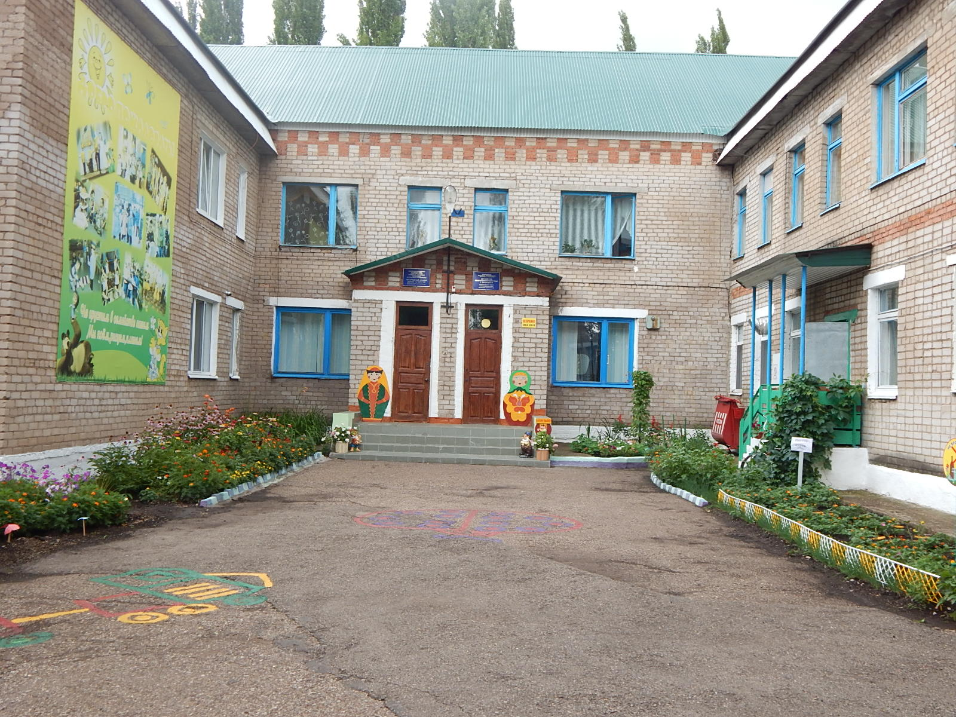
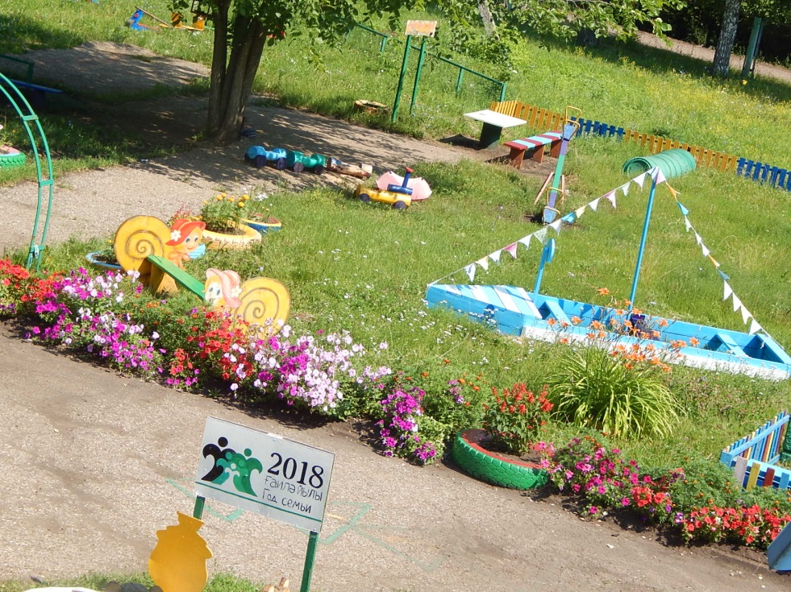
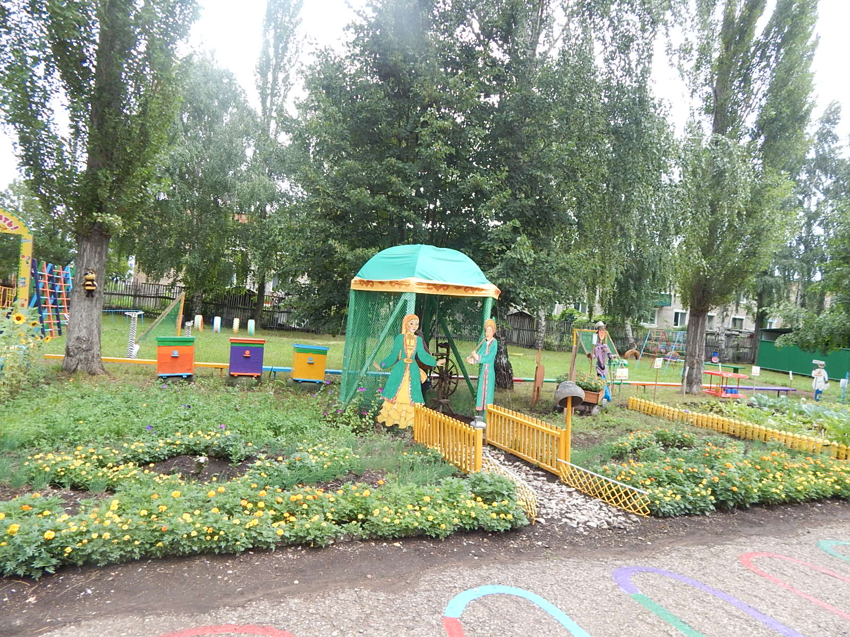
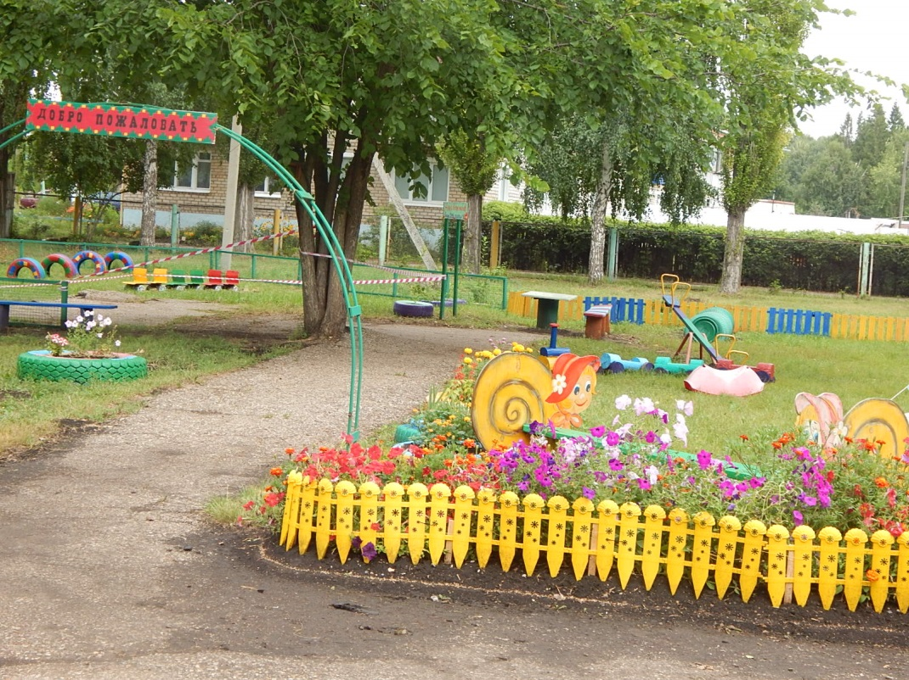

Slide 5
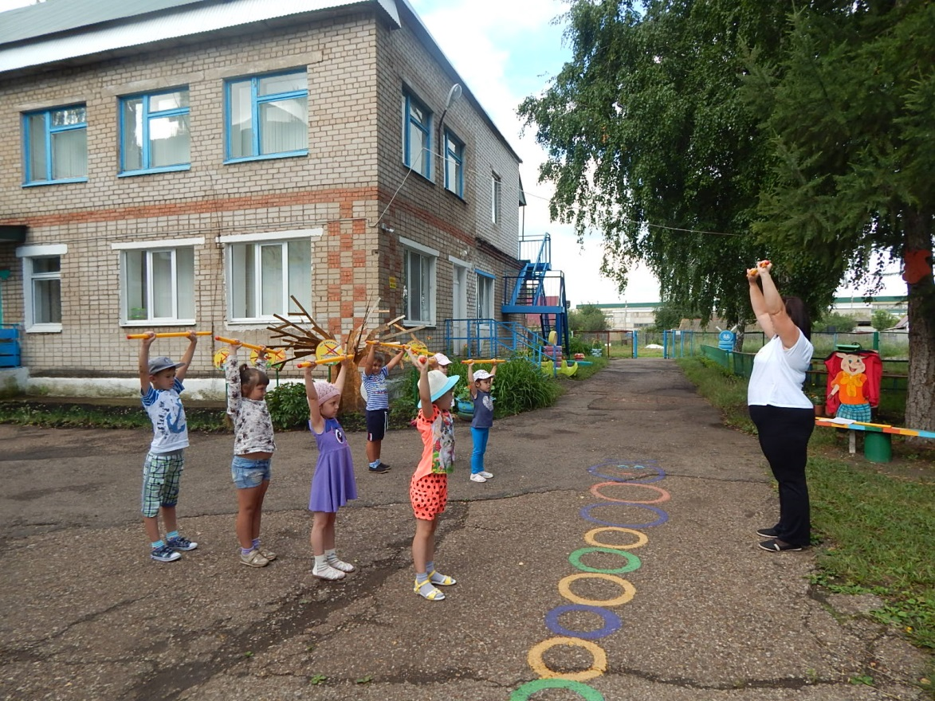
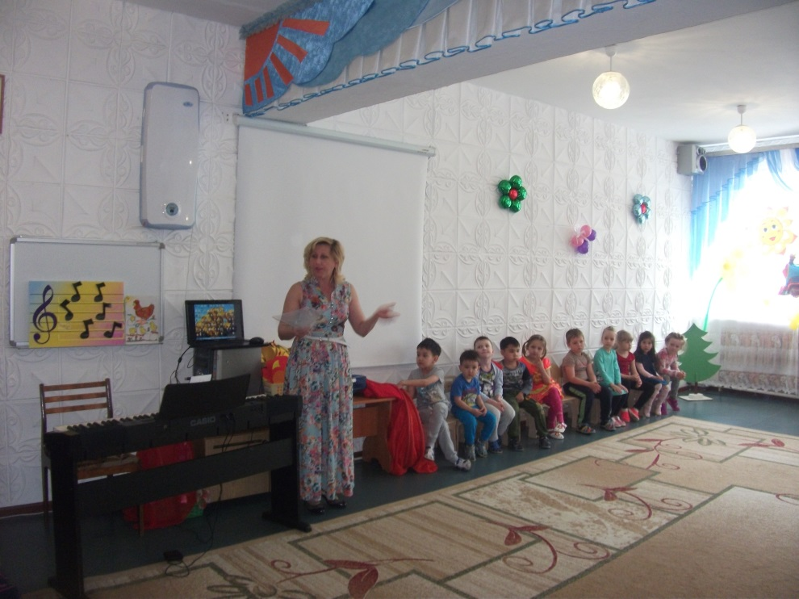
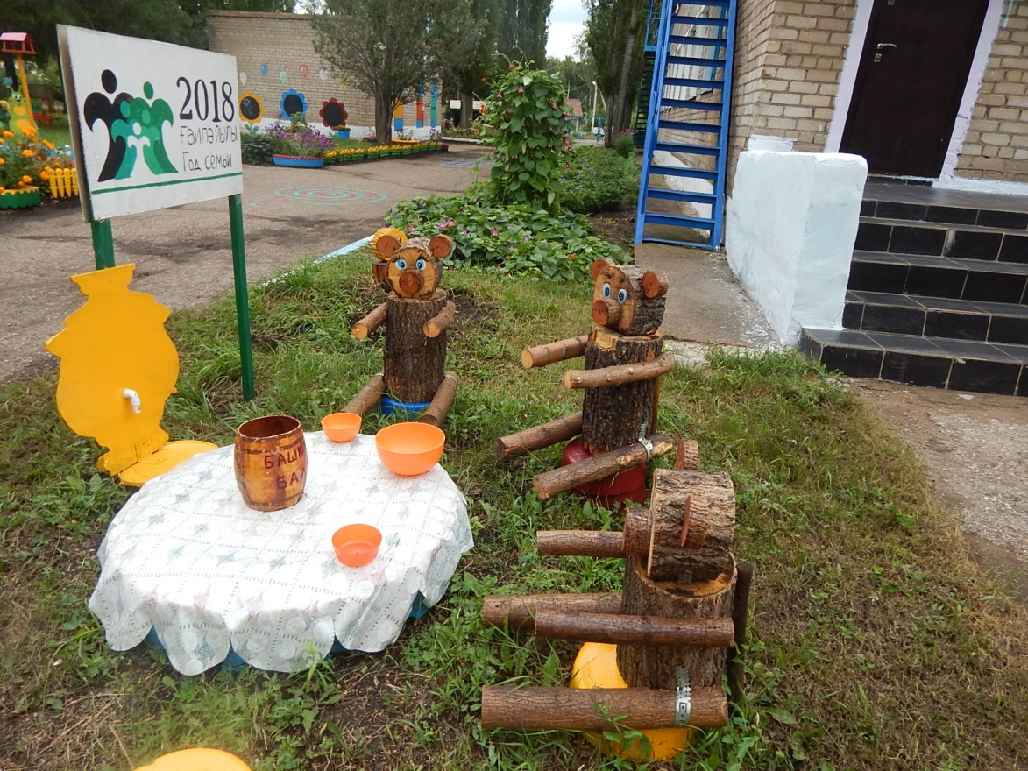
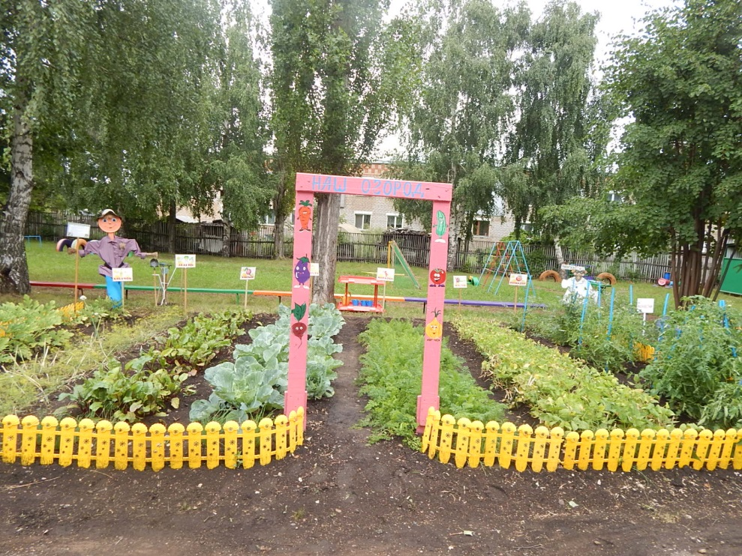

Slide 6
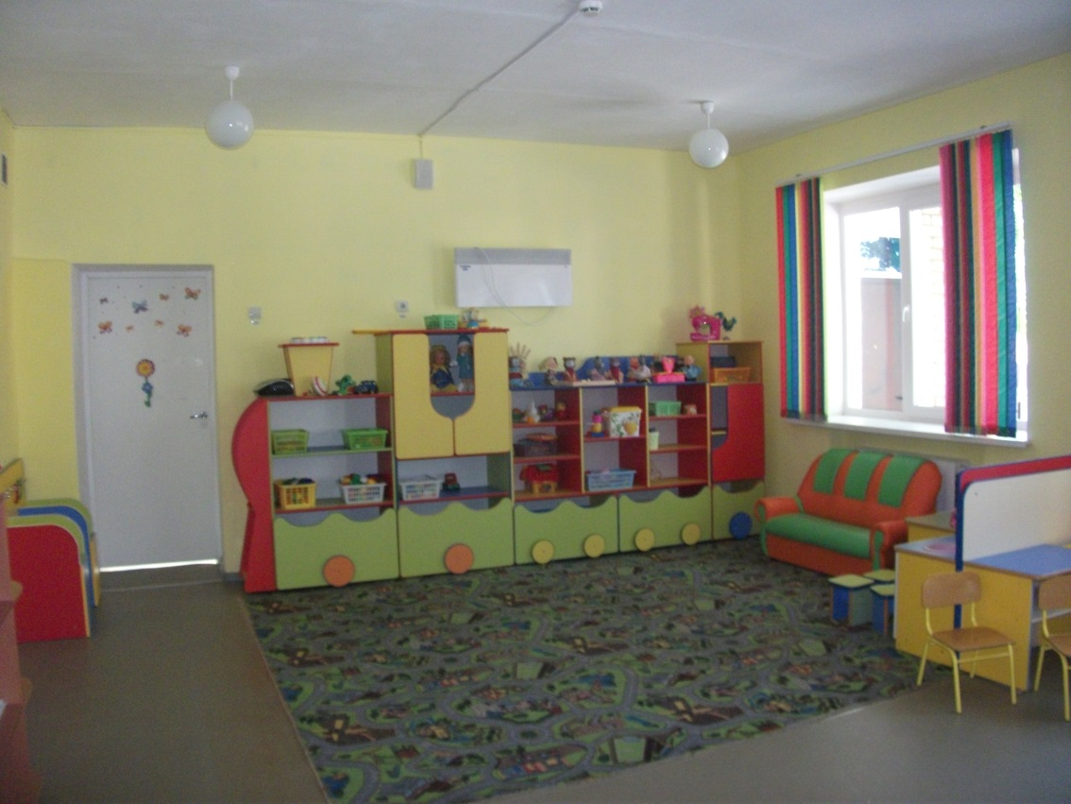
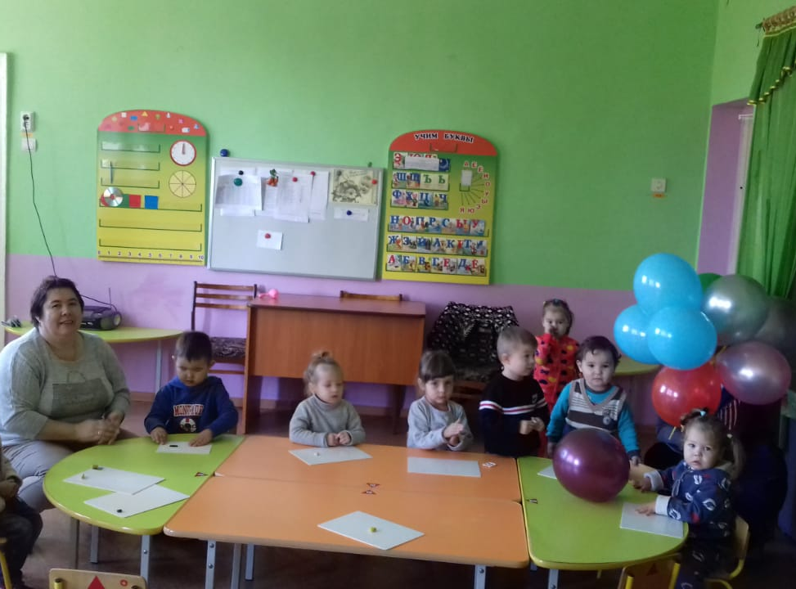
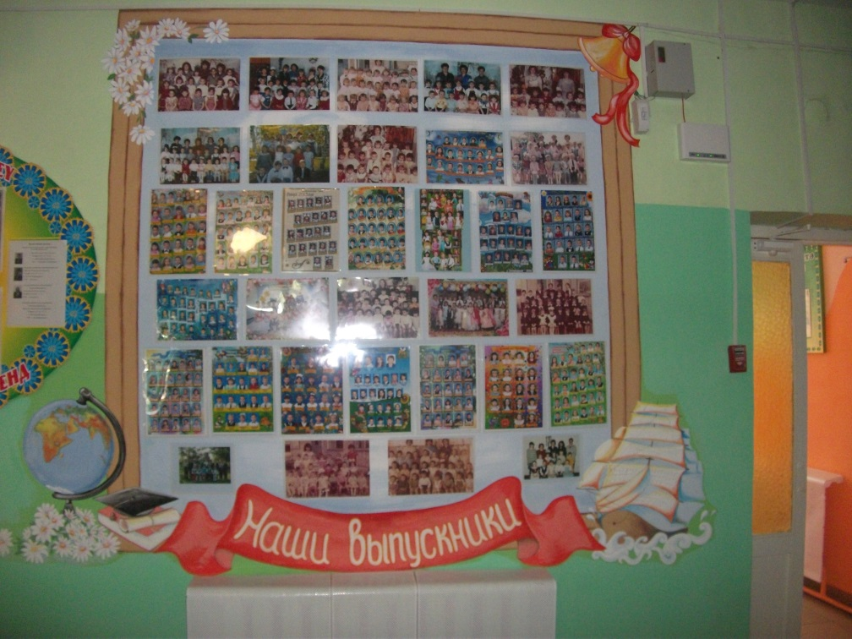
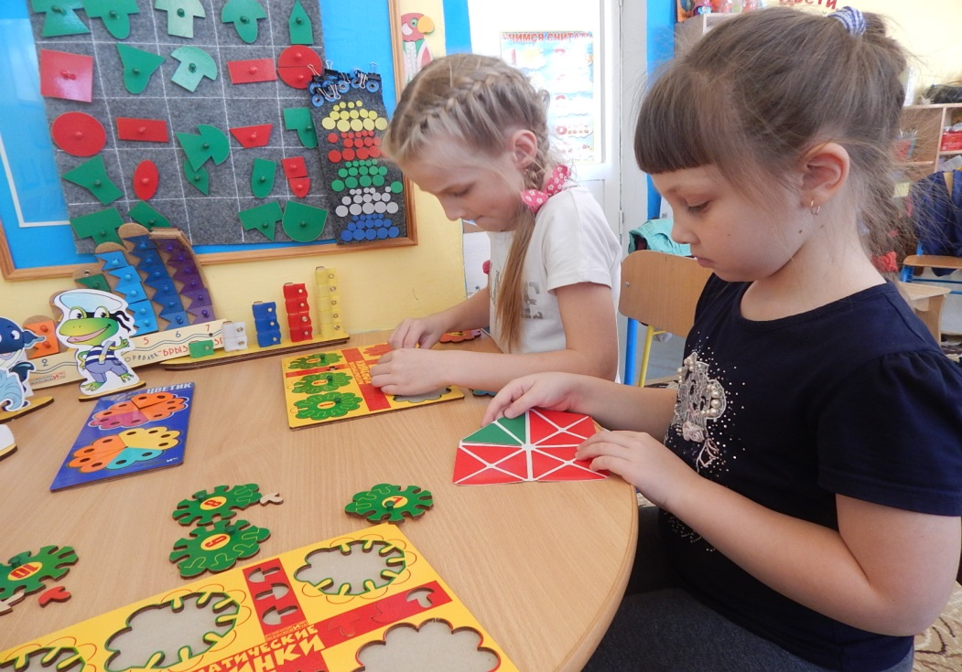

Slide 7
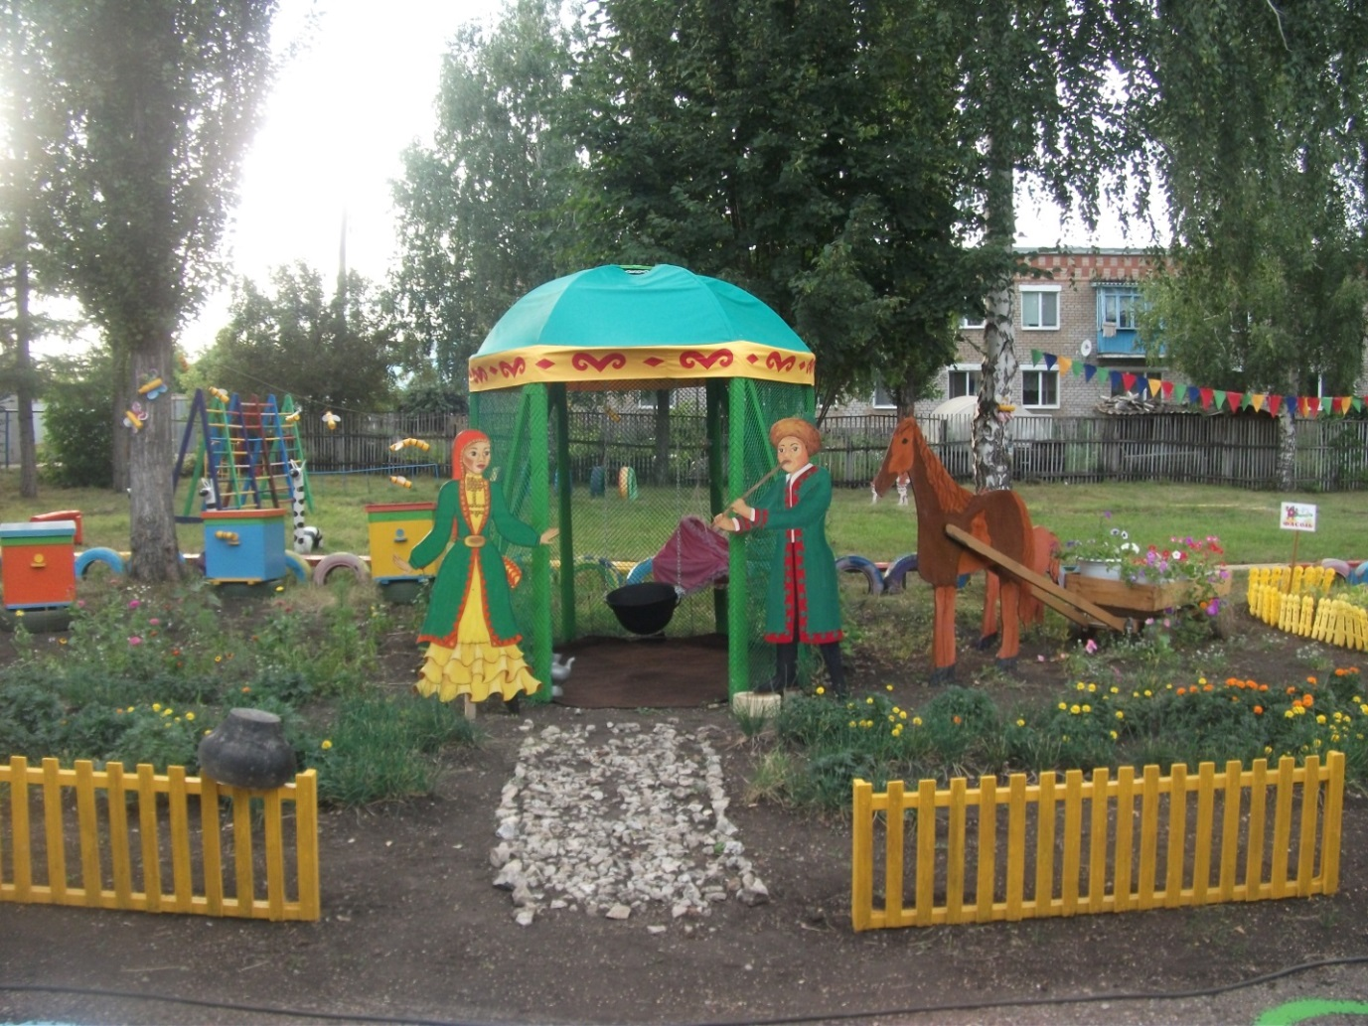
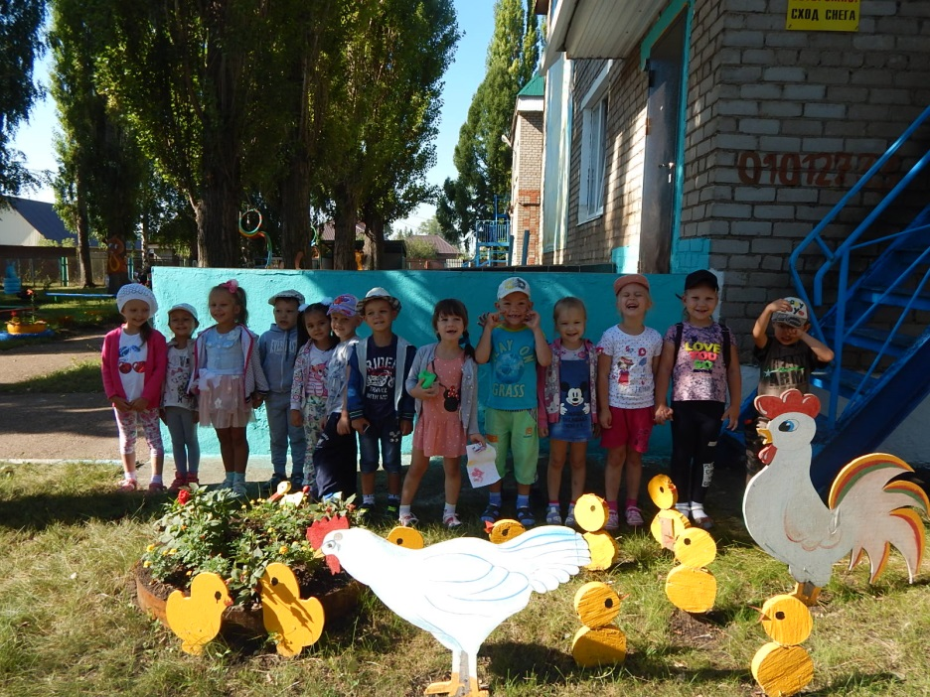
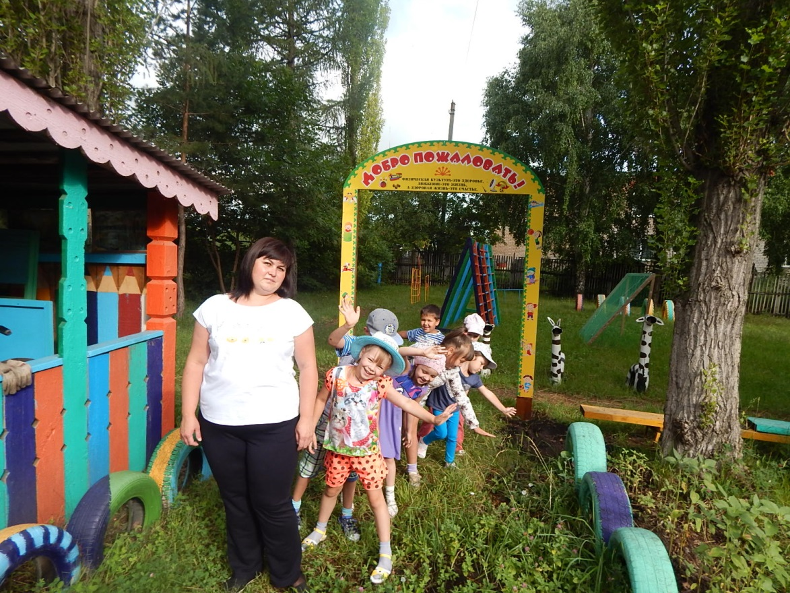
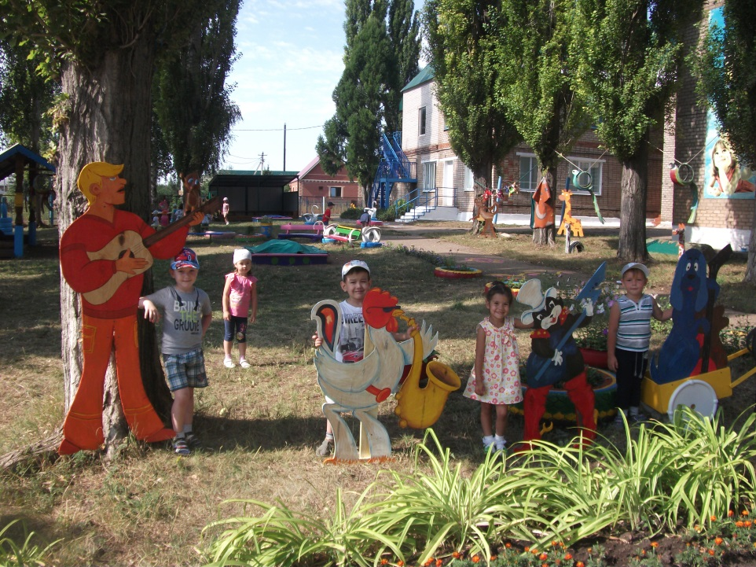

Slide 8
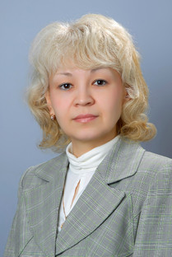
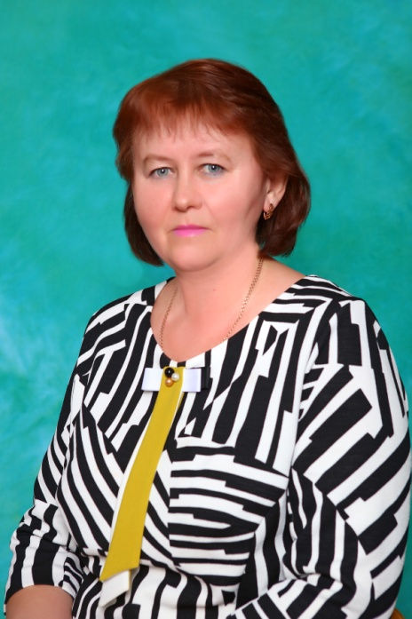
Кадровый состав
Старший воспитатель Вагапова Илюса Назифовна
Заведующий ДОУ
Тукаева Лилия Юнировна

Slide 9
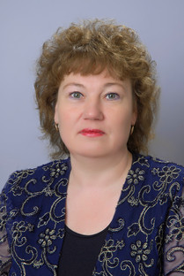
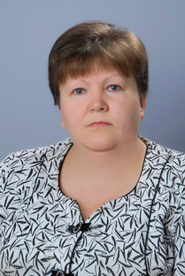
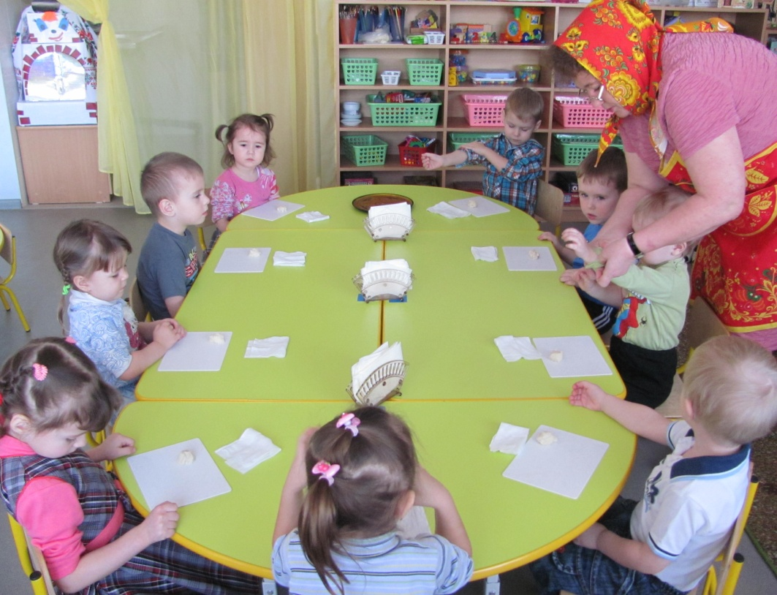
Группа №1 «Полянка » воспитатели: Фролова Г.А., Афанасьева Т.Н.

Slide 10
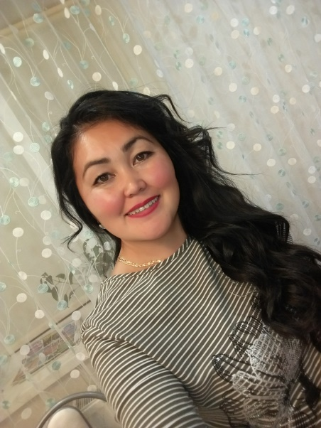
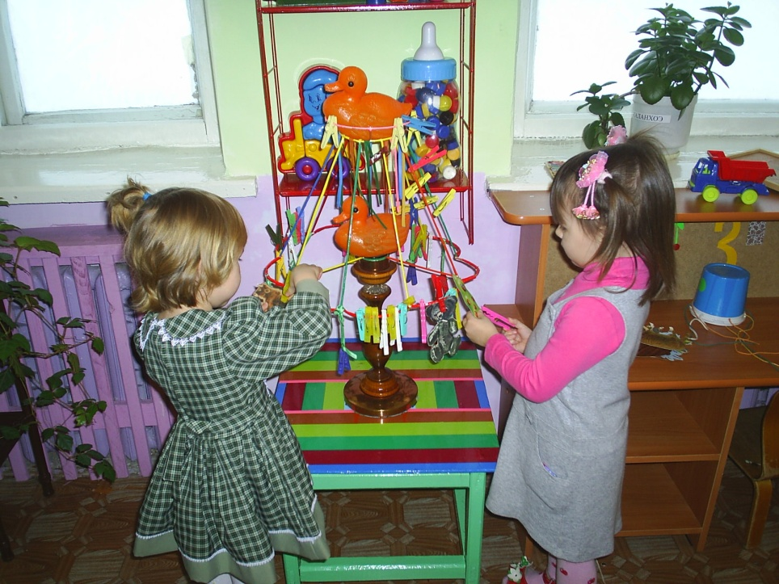
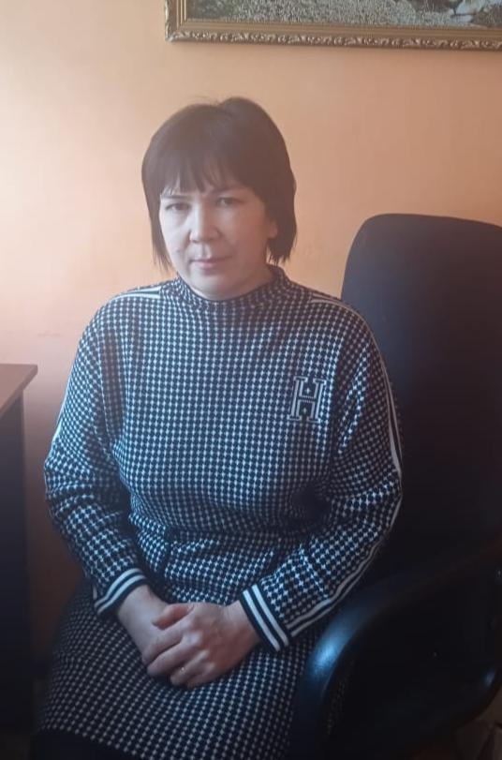
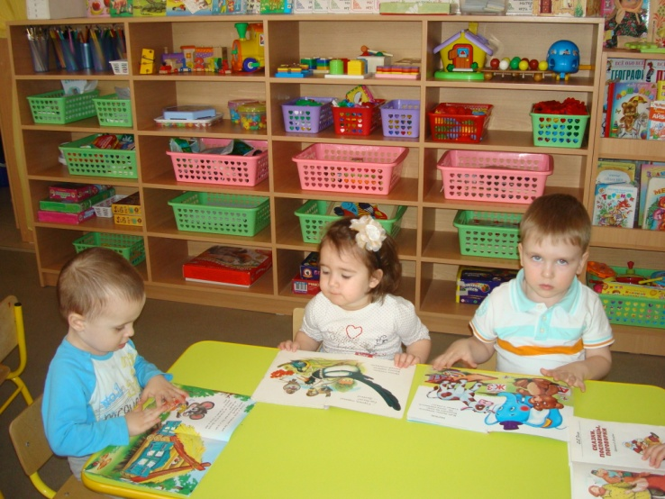
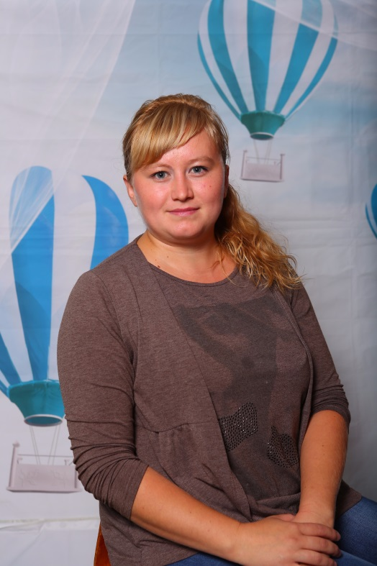
Группа №2 «Радуга» воспитатели: Давлетова а.к.,Дильмухаметова Г.Ю.

Slide 11
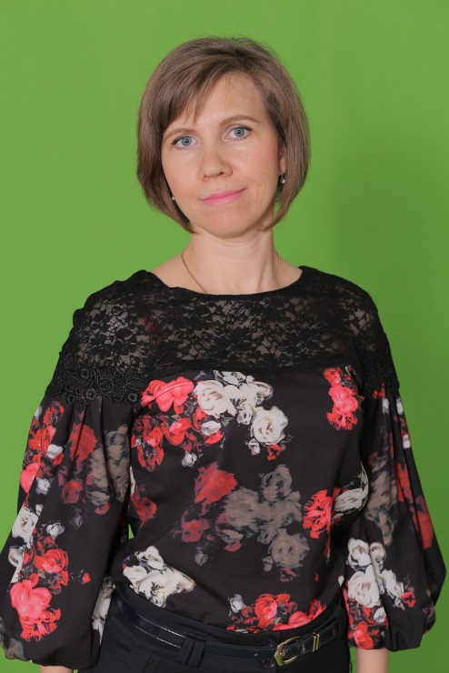
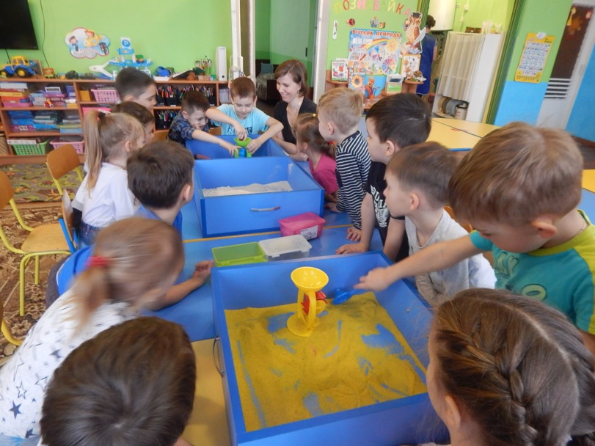
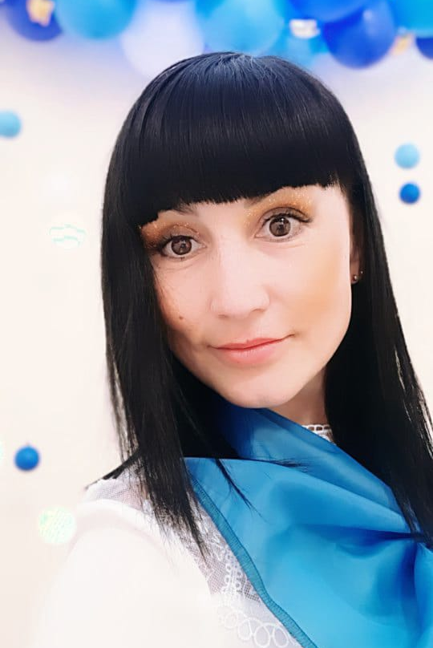
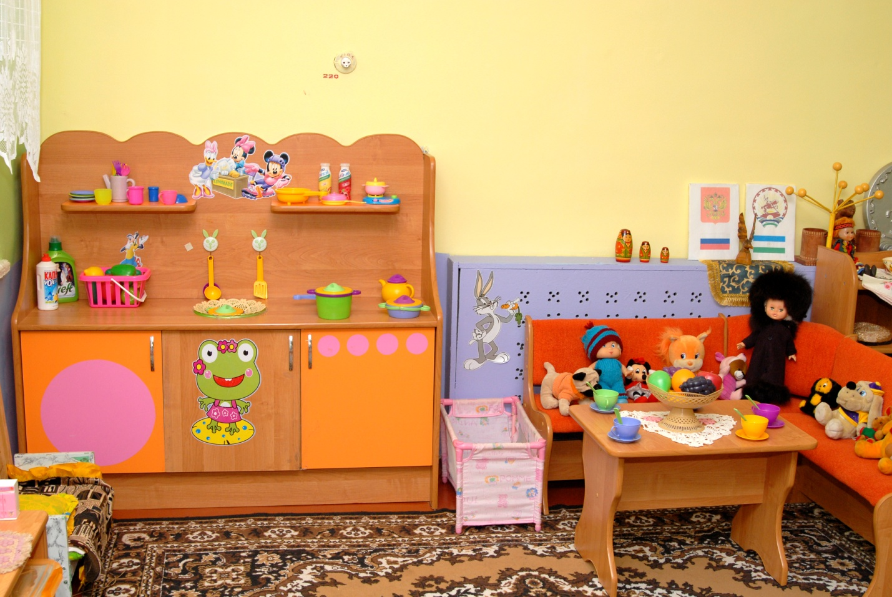
Группа №3 «Солнышко» воспитатели: Масальская О.В.,Теплова С.В..

Slide 12
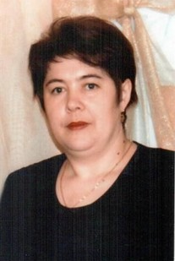
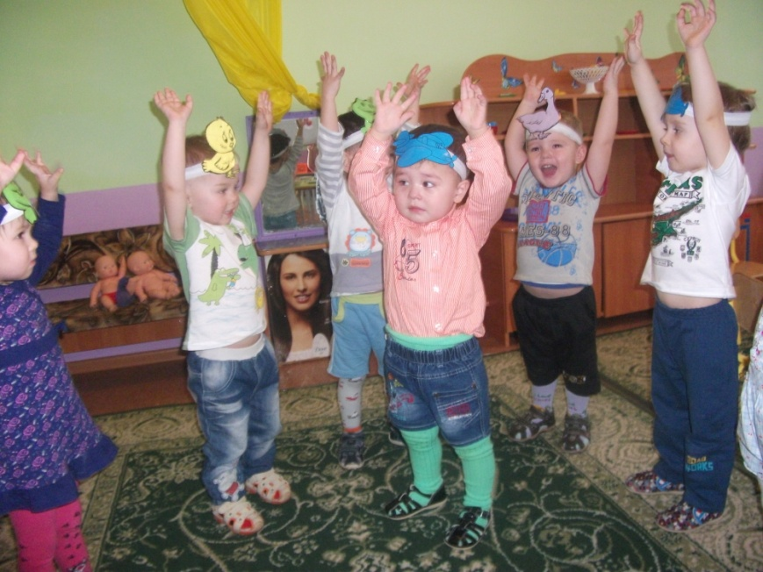
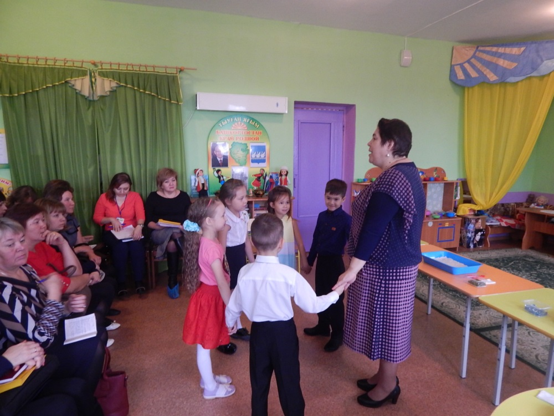
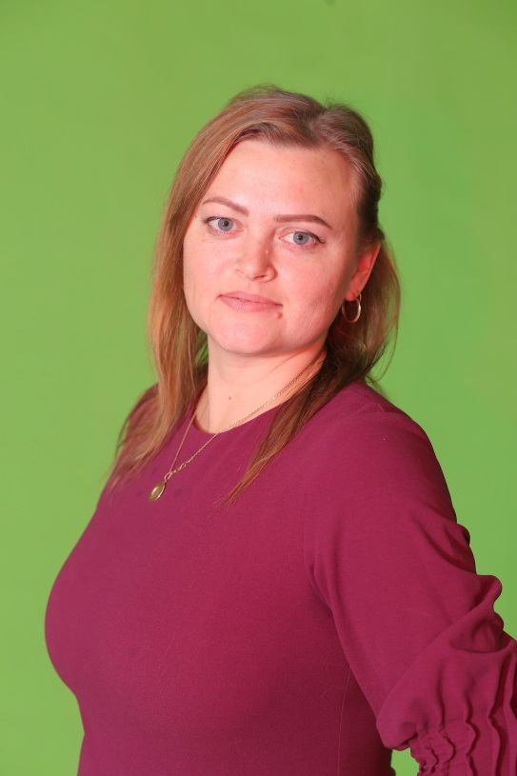
Группа №4 « Теремок » воспитатели: Маликова Э.Ф., Абдуллина Б.Т.

Slide 13
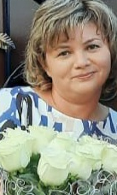
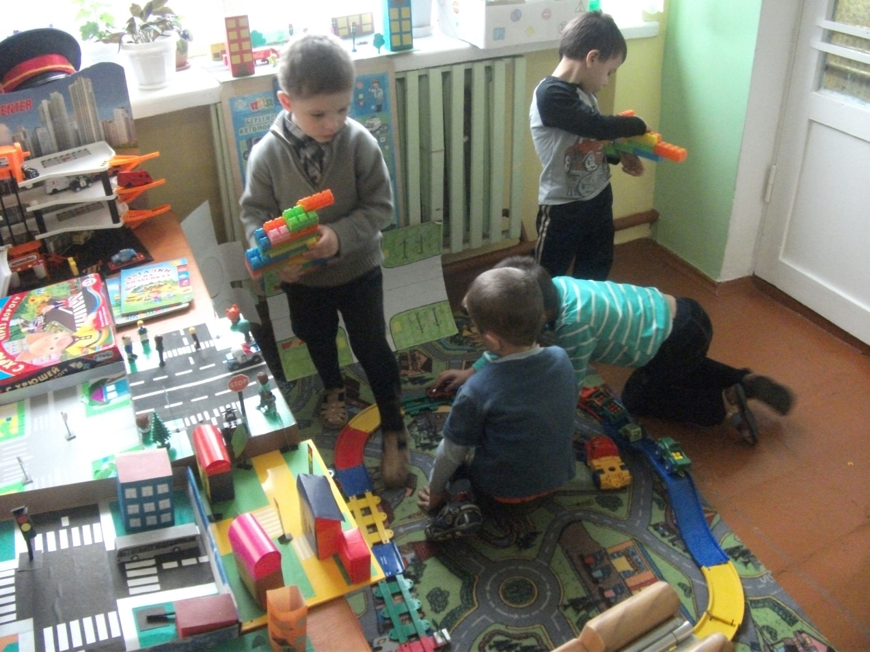
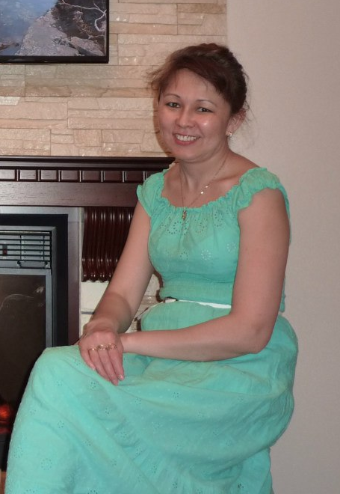
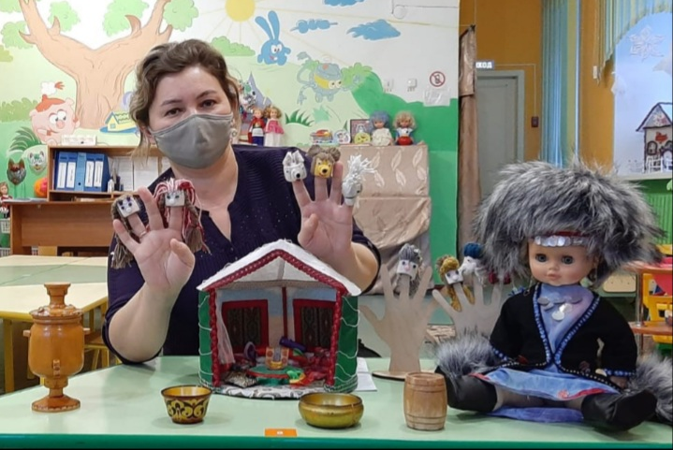
Группа №5« Смешарики » воспитатели К АДЫРОВА Р.Ф.,Абдуллина Б.Т.

Slide 14
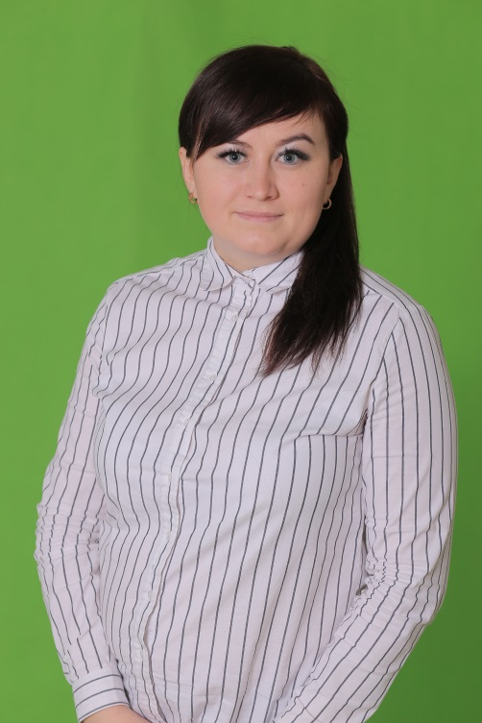
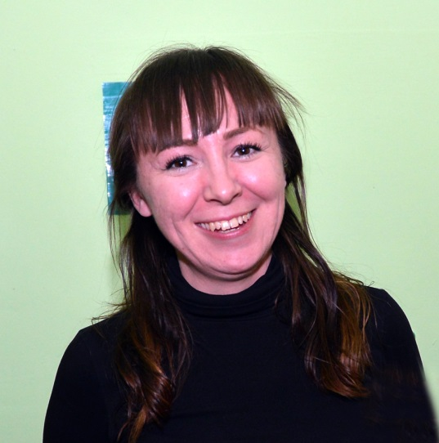
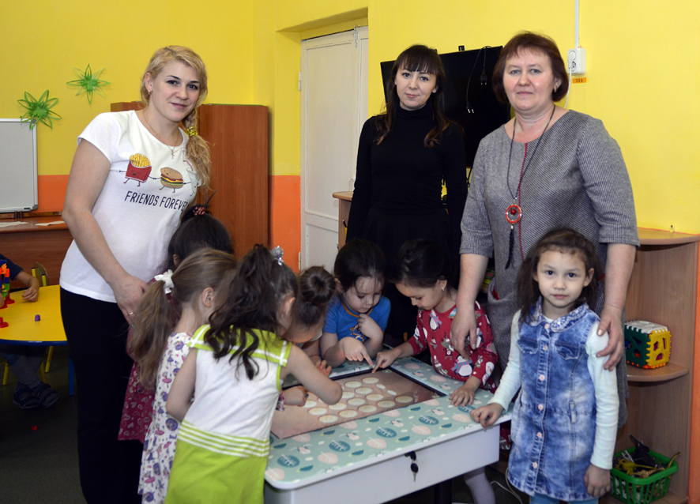
Группа №6« Дельфинчики» воспитатели Зайнуллина З.Д..,Сладкова О.К.

Slide 15
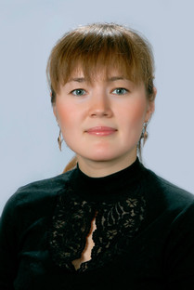
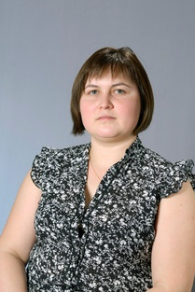
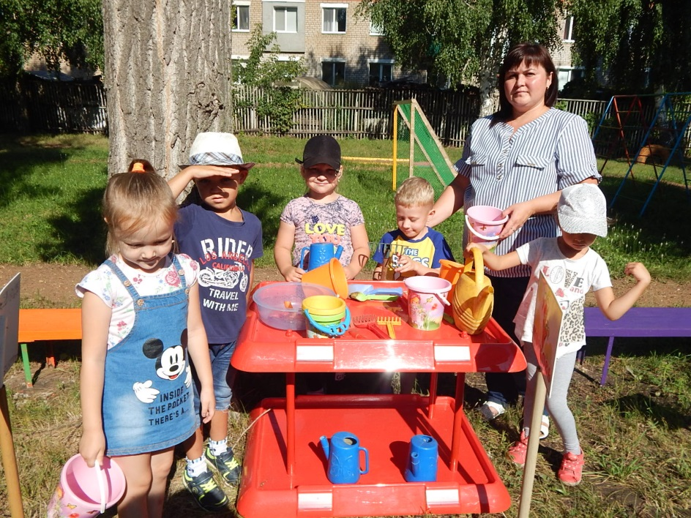
Группа №7« Дружная семейка» воспитатели Шаяхметова Э.С., Тухватуллина Г.М.

Slide 16
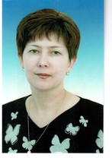


Группа №8« Пчелки» воспитатели Халикова Л.Р., Петрова Г.А.

Slide 17


музыкальный руководители
Скоромнюк Галина Сергеевна
Гареева Ляйсан Раисовна

Slide 18


,
Инструктор по физической культуре Зиганшина Алина Викторовна
Учитель-логопед Мельникова Светлана Борисовна

Slide 19


ЛОГОПУНКТ

Slide 20


